Slide 1
PROJET D’ÉCLAIRAGE.
Installer un éclairage approprié dans un local.

Slide 2
ÉLÉMENTS DE DÉPART
*** Cliquez pour poursuivre ***
Dans la fonction « éclairage » les éléments mis en jeux sont:
  La salle, ou le lieu à éclairer
  Ses dimensions, sa forme, la couleur de ses parois, ses spécificités (poutres,piliers…)
  L’utilisation de la salle
  La nature de l’activité impose un niveau (quantité) , ainsi qu’une qualité, d’éclairement.
  La source lumineuse
  Choisie en fonction de la qualité d’éclairement souhaitée, de critères économiques liés au coût d’installation, de fonctionnement, d’entretien.
  Le luminaire
  Conçu pour accueillir la source lumineuse, il répondra aux critères de directivité de l’éclairage à installer (classe), aux critères de classe électrique, d’indice de protection, mais aussi de coût.

Slide 3
LA SALLE, OU LE LIEU À ÉCLAIRER
Ses dimensions.
- Longueur: « a »
- Hauteur suspension source lumineuse: « h’ »
- Largeur: « b »
- Hauteur totale: « ht »
- Hauteur plan de travail /source lumineuse: « h »
- Hauteur plan utile: « hu »
h’
ht
h
b
hu
a

Slide 4
LA SALLE, OU LE LIEU À ÉCLAIRER
Les couleurs de ses parois
Suivant la couleur des différentes parois la réflexion de la lumière sera plus ou moins importante , ce qui se traduit pour les calculs par un coefficient de réflexion donné par un tableau.
Très clair
Clair
Moyen
Sombre
Nul
Plafond
8
7
5
3
0
Murs
7
5
3
1
0
Plan utile
3
3
1
1
0
Coefficients de réflexion
Ces facteurs de réflexions pourront être utilisés soit sous forme de pourcentages (7 = 70%...), soit sous forme de chiffres composés : (731 = plafond clair; mur moyen; plan utile moyen sombre) suivant ce que les tableaux d ’utilance dont on dispose ont besoin.
La norme recommande les limites suivantes: plafond : 7 à 9; murs : 5 à 8;sol : 2 à 4.

Slide 5
ÉLÉMENTS DE DÉPART
Dans la fonction « éclairage » les éléments mis en jeux sont:
  La salle, ou le lieu à éclairer
  Ses dimensions, sa forme, la couleur de ses parois, ses spécificités (poutres,piliers…)
  L’utilisation de la salle
  La nature de l’activité impose un niveau (quantité) , ainsi qu’une qualité, d’éclairement.
  La source lumineuse
  Choisie en fonction de la qualité d’éclairement souhaitée, de critères économiques liés au coût d’installation, de fonctionnement, d’entretien.
  Le luminaire
  Conçu pour accueillir la source lumineuse, il répondra aux critères de directivité de l’éclairage à installer (classe), aux critères de classe électrique, d’indice de protection, mais aussi de coût.

Slide 6
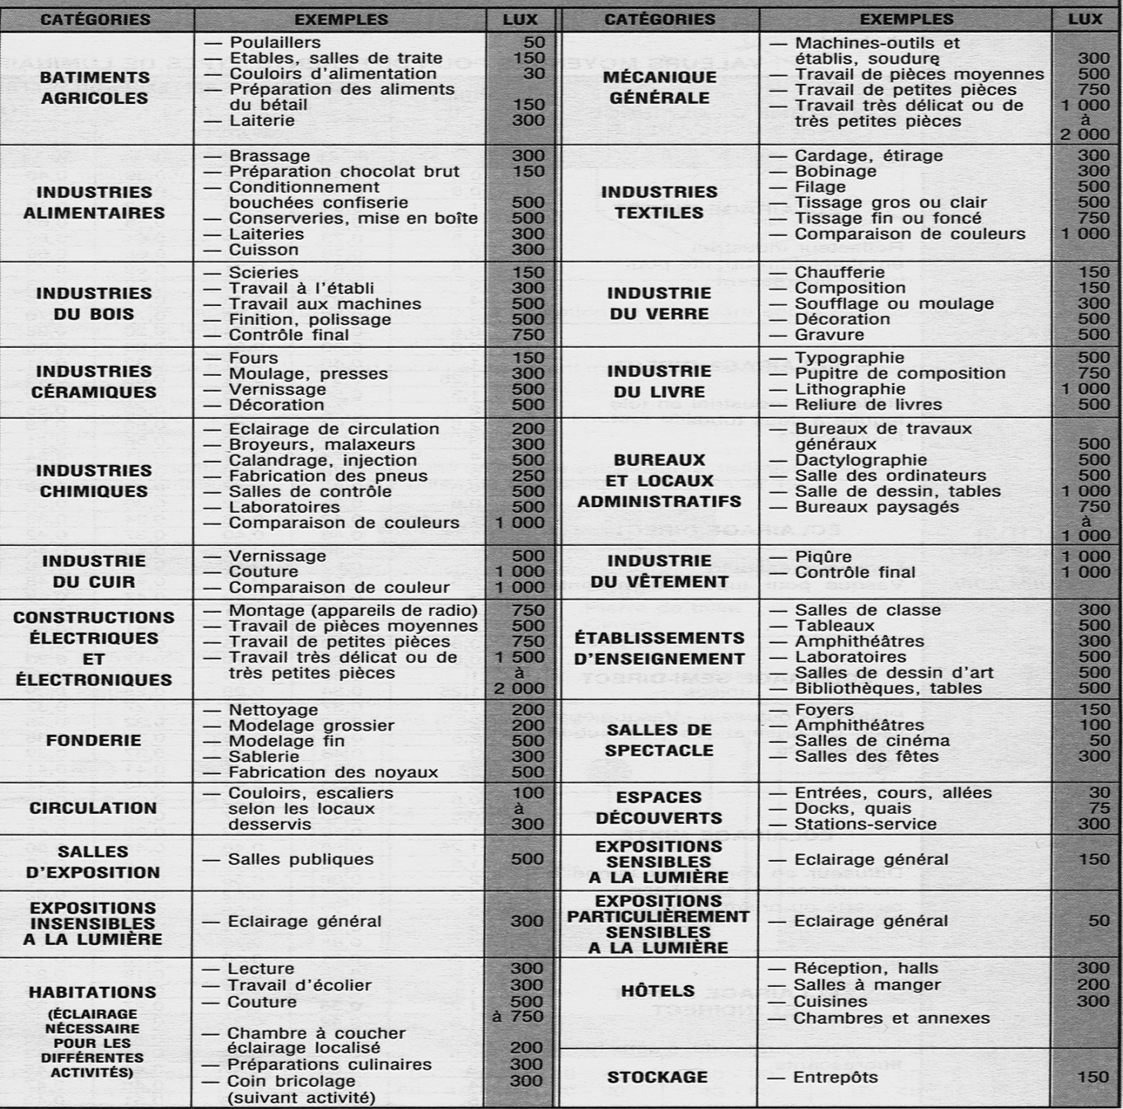
UTILISATION DE LA SALLE
  Activité
  La nature de l’activité
  impose une quantité, ainsi
  qu’une qualité, d’éclairement.
Quantité
d’ éclairement moyen
Un tableau nous renseignera
sur le nombre de « Lux » nécessaires
aux différentes tâches.
Ex: pour une salle
de contrôle en industrie
chimique :
Em = 500 lux
Industries
chimiques
Salle de contrôle
Comparaison de couleur
500
1000
Nombre de Lux
nécessaires

Slide 7
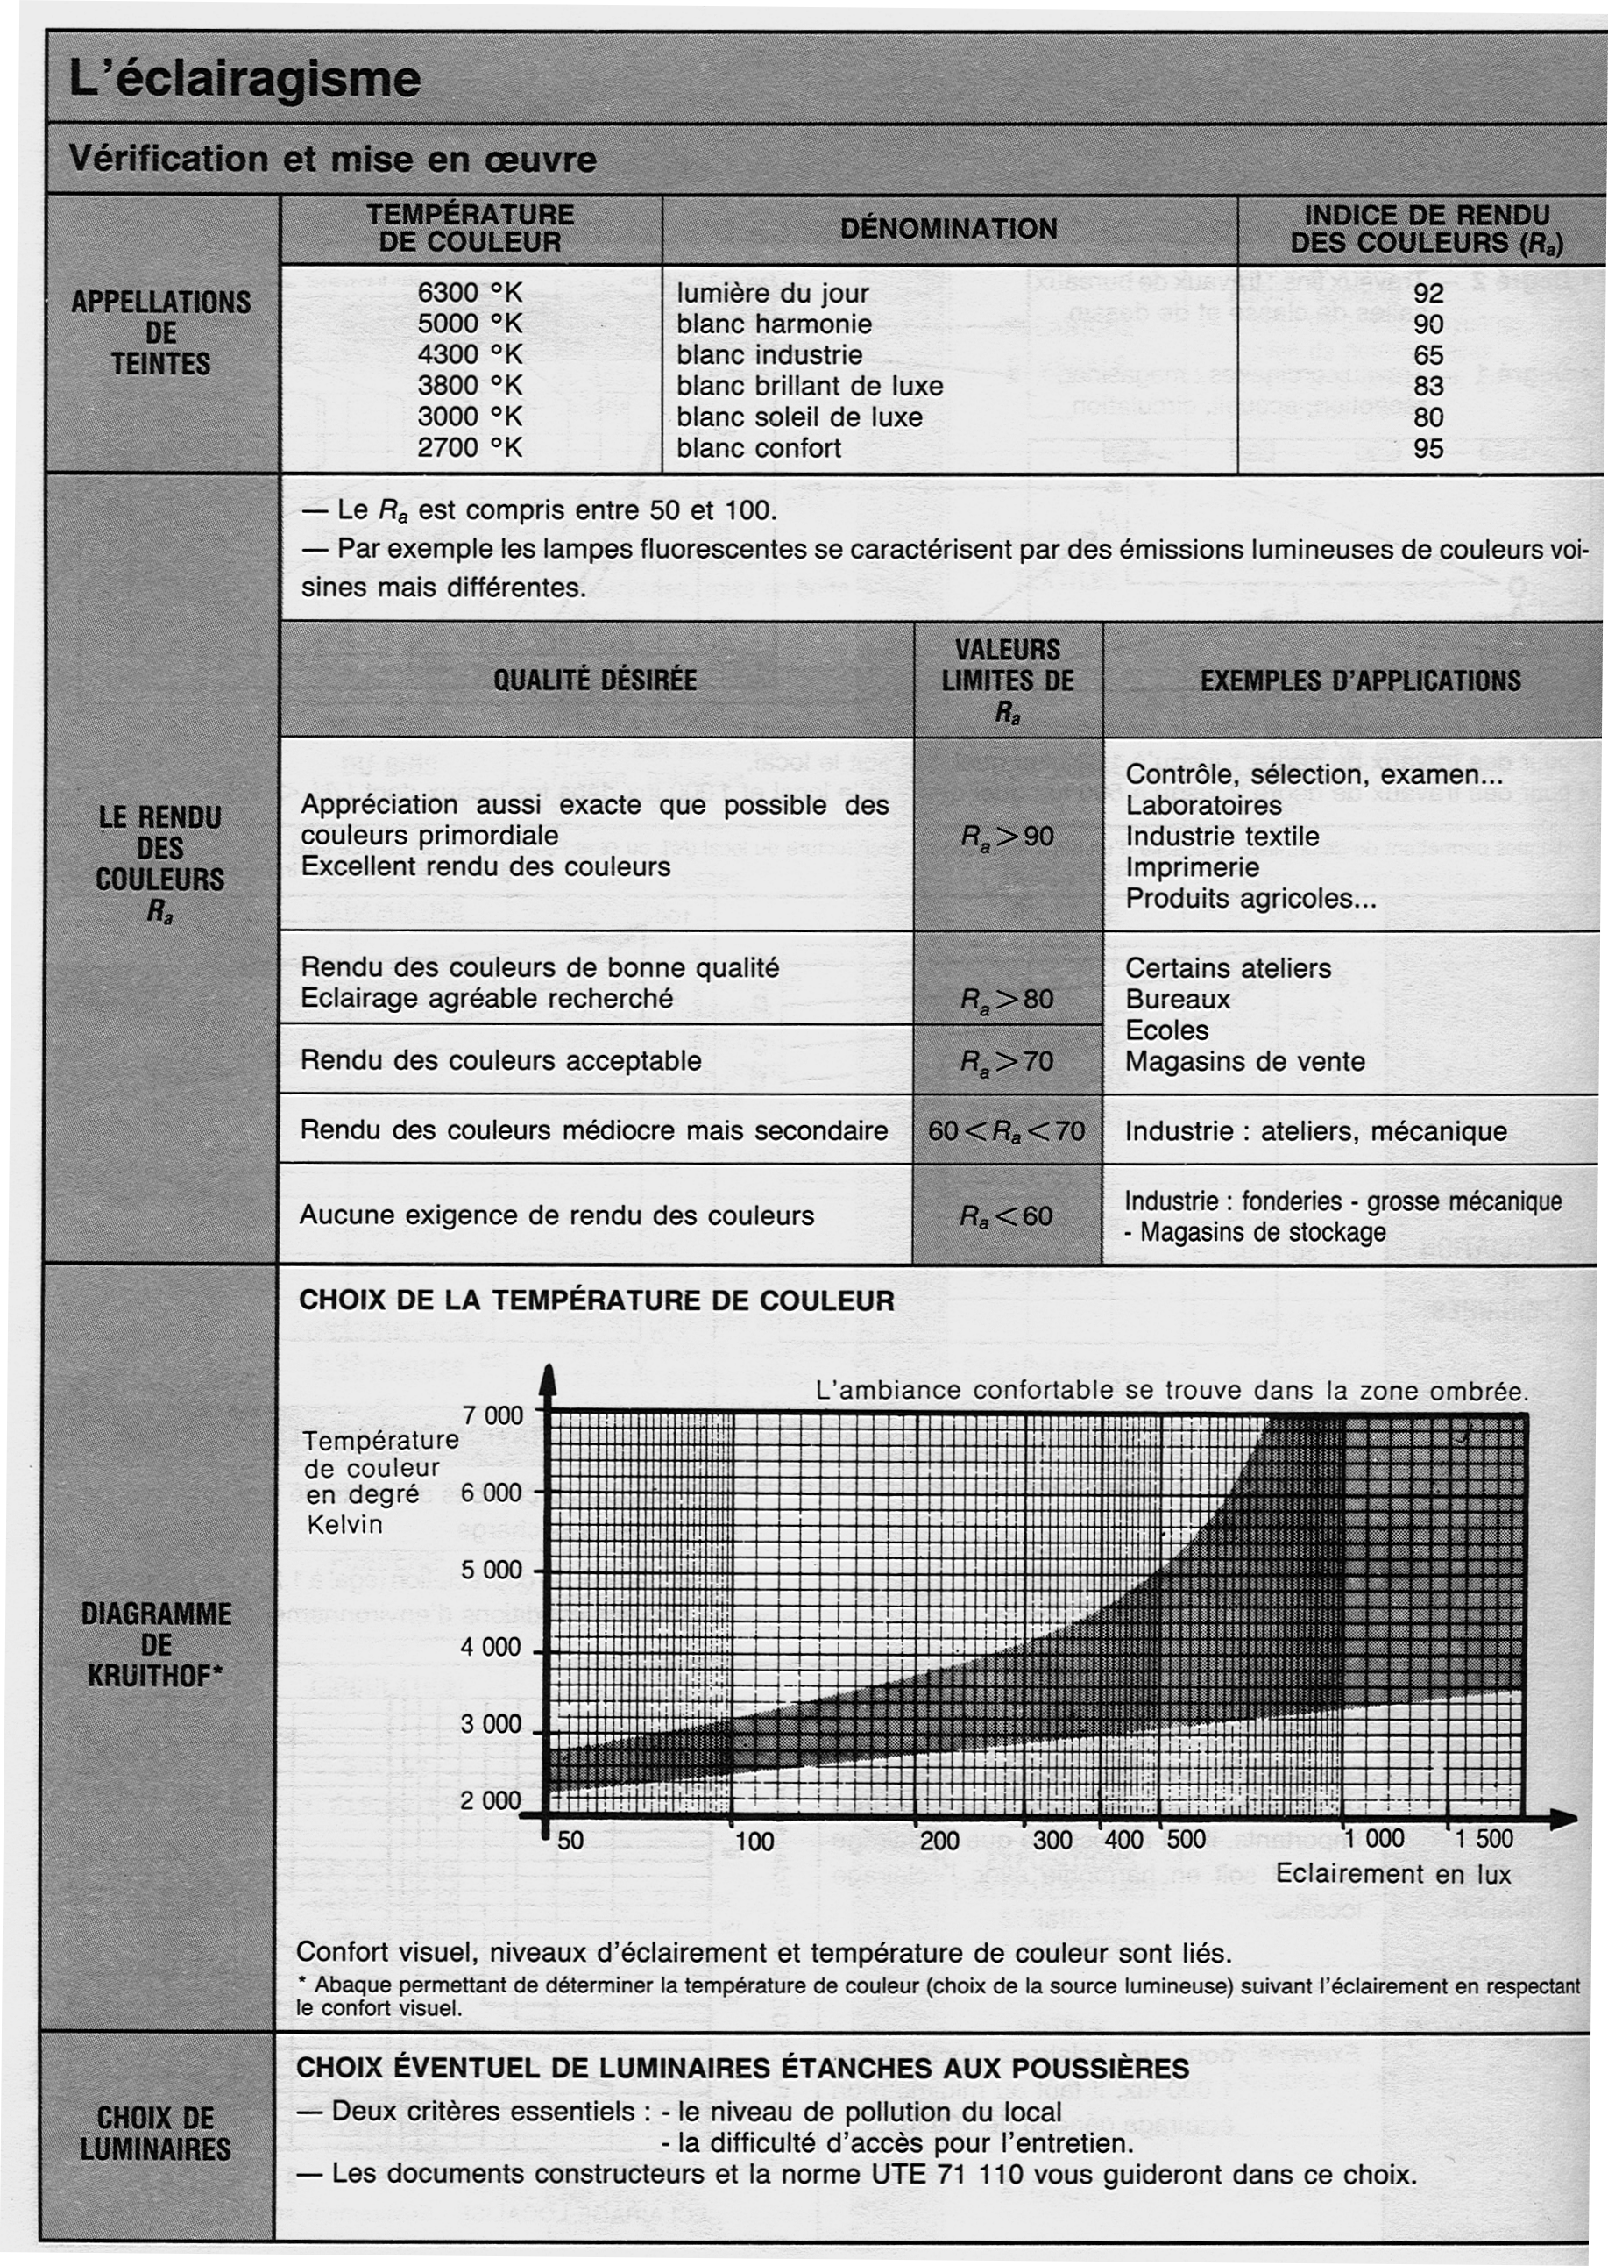
UTILISATION DE LA SALLE
  La qualité de l’éclairement
Suivant le type de travaux effectués il sera nécessaire
d’avoir un « rendu » des couleurs plus ou moins acceptable.
On trouvera là le point de départ pour le choix d’un type
de source lumineuse. Ce critère lié à la température de couleur
d’une lampe se retrouve dans ce que l’on nomme
l’Indice de Rendu des Couleurs ou « IRC » ou « Ra »

Slide 8
UTILISATION DE LA SALLE
  Le confort visuel.
La notion de confort visuel met en relation deux critères
Le niveau d’éclairement (en Lux)
La température des couleurs
La courbe ci-dessous met en relation ces deux paramètres et fait
apparaître (ombrée) une zone d’éclairage confortable.

Slide 9
ÉLÉMENTS DE DÉPART
Dans la fonction « éclairage » les éléments mis en jeux sont:
  La salle, ou le lieu à éclairer
  Ses dimensions, sa forme, la couleur de ses parois, ses spécificités (poutres,piliers…)
  L’utilisation de la salle
  La nature de l’activité impose un niveau (quantité) , ainsi qu’une qualité, d’éclairement.
  La source lumineuse
  Choisie en fonction de la qualité d’éclairement souhaité, de critères économiques liés au coût d’installation, de fonctionnement, d’entretien.
  Le luminaire
  Conçu pour accueillir la source lumineuse, il répondra aux critères de directivité de l’éclairage à installer (classe), aux critères de classe électrique, d’indice de protection, mais aussi de coût.

Slide 10
LA SOURCE LUMINEUSE
  Critères de choix d’une source lumineuse
En fonction de la qualité de lumière désirée,
donc de la température de lumière
et de l’indice de rendu des couleurs.
En fonction de critères économiques tels que:
durée de vie; coût; consommation électrique...

Slide 11
ÉLÉMENTS DE DÉPART
Dans la fonction « éclairage » les éléments mis en jeux sont:
  La salle, ou le lieu à éclairer
  Ses dimensions, sa forme, la couleur de ses parois, ses spécificités (poutres,piliers…)
  L’utilisation de la salle
  La nature de l’activité impose un niveau (quantité) , ainsi qu’une qualité, d’éclairement.
  La source lumineuse
  Choisie en fonction de la qualité d’éclairement souhaitée, de critères économiques liés au coût d’installation, de fonctionnement, d’entretien.
  Le luminaire
  Conçu pour accueillir la source lumineuse, il répondra aux critères de directivité de l’éclairage à installer (classe), aux critères de classe électrique, d’indice de protection, mais aussi de coût.

Slide 12
LE LUMINAIRE
  Le choix d’un luminaire
  Conçu pour accueillir la source lumineuse, il répondra aux critères de classe électrique, d’indice de protection, mais aussi de coût. De plus il pourra être choisi suivant différents modes de poses: encastré; semi encastré; suspendu...
La directivité de l’éclairage est un des
tout premiers éléments de choix.
Depuis direct intensif jusqu’à indirect
on retrouve les luminaires classés
avec des lettres allant de A à T
Classe
À, B, C, D, E
F, G, H, I, J
K, L, M, N
O, P, Q, R, S
T
Catégorie de luminaire
F1 Direct intensif Cône π / 2
F2 Direct extensif Cône π
F 3 semi-direct Cône 3π / 2
F4 mixte Cône 2 π
F5 indirect
On retrouvera cette classe d’éclairage
ainsi que le rendement du luminaire
dans ce que l’on appelle le symbole
photométrique ( Ph).
η
Ph = 0.60 C + 0.30 T
Rendement η = 60 % du flux en direct et 30 % en indirect

Slide 13
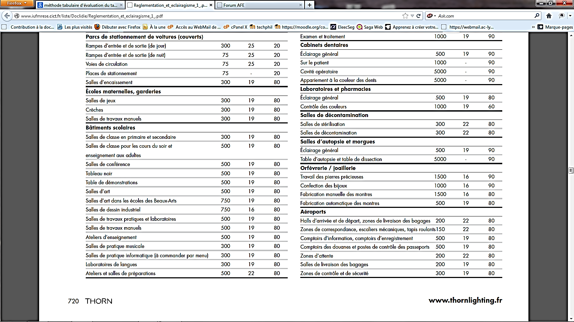

LE LUMINAIRE
  Un autre paramètre important est lié au critère d’éblouissement « UGR »
  La norme impose une limite maximum d’un taux d’éblouissement en fonction de l’activité dans un local, en même temps qu’ un taux moyen d’éclairement « Em » et qu’un indice de rendu des couleurs IRC ou Ra
  Le choix d’un luminaire
Em UGR Ra
Quantité de flux
lumineux fourni
  Ce paramètre se calcule par rapport aux luminaires utilisés, aux dimensions du local, au coefficient de réflexion des parois, mais aussi par rapport à la hauteur moyenne des points de vue des occupants, leur variation de position dans la salle.
Couleurs plafond
parois, plan utile
Longueur pièce
Hauteur
Vue/ lumière
  On tiendra compte aussi de la quantité de flux lumineux produit.
  Des tableaux de calculs seront donnés par les constructeurs
  de luminaires, qui permettront
  de vérifier la conformité
  de ce paramètre.
Largeur pièce

Slide 14
CALCULS
  À partir des éléments de départ
  La salle, ou le lieu à éclairer
  L’ utilisation de la salle
  La source lumineuse
  Le luminaire
On effectue les calculs.
L’indice du local servira à caractériser le local pour la détermination de l ’utilance.
L’indice de suspension servira à caractériser la hauteur du luminaire par rapport au plan utile, et la hauteur de la pièce.
Détermination de l ’utilance qui sera importante pour le calcul du flux lumineux total à produire.
Détermination du facteur de dépréciation intervenant dans le calcul du flux lumineux total à produire, ce paramètre reflète la dégradation que subit le flux lumineux au cours du temps.
Calcul du flux total à produire en fonction de l’éclairement nécessaire aux tâches effectuées dans ce local
Calcul du nombre de luminaires
Implantation

Slide 15
LES CALCULS
L’indice du local
À partir des dimensions du local sachant que h = hauteur entre le plan utile et la source lumineuse, a = longueur, b = largeur.
a x b
K =
(a + b) x h
L’indice de suspension
En prenant h ’ = hauteur de la
suspension du point lumineux
h’
J =
h + h ’
Dans la pratique on retiendra J = 0 ou J = 1/3

Slide 16
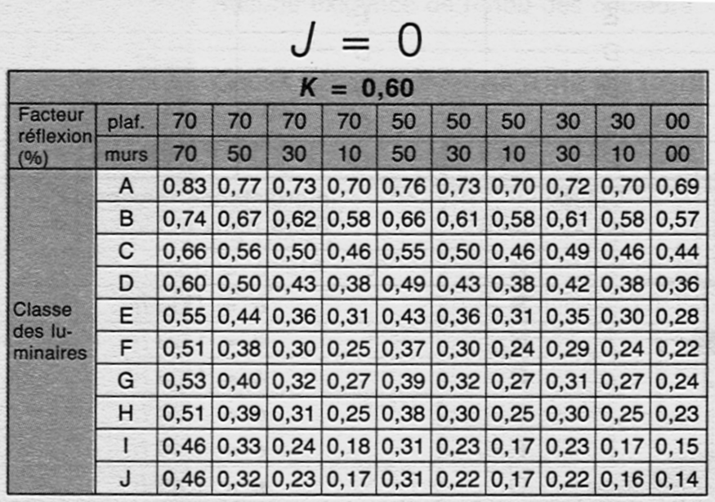
Détermination de l ’utilance
À partir des données précédentes, on va pouvoir retrouver sur des
tableaux la valeur de l ’utilance qui nous sera utile pour le
calcul du flux total à produire.
Exemple :
Pour un rapport de suspension J = 0
Indice de local K = 0.60
Coefficient de réflexion du plafond 70%
Coefficient de réflexion des murs 10%
Luminaire direct intensif de classe E
Utilance
U = 0.31
Détermination du facteur de dépréciation
Suivant les conditions d’utilisation, et de niveau d’empoussiérage on attribue
un coefficient « d » compris entre 1,2 pour un niveau de poussières faible ;
moyen : d = 1.4; élevé: d =1.6.

Slide 17
CALCUL DU FLUX TOTAL À PRODUIRE
Connaissant tous les paramètres de la pièce, l’éclairement moyen nécessaire Em, le rendement des luminaires choisis, ayant trouvé l’utilance et le facteur de dépréciation, nous pouvons calculer le flux lumineux total que devront fournir les sources lumineuses.
F: En LUMENS
symbole: lm
Avec: E = Em / Fm en lux
0.65 < Fm < 0.95
Facteur de maintenance pour des conditions de service difficiles à faciles.
E x a x b x d
F =
Rendement
Direct (inférieur)
ηi .Ui + η s .Us
Rendement indirect et utilance en indirect (supérieure) ce terme n’est pas utilisé si le rendement du luminaire en indirect est: η s = 0

Slide 18
Calcul du nombre de luminaires
n: nombre de sources lumineuses(tube ou lampe) par luminaire.
F
N =
n x Flux d’une lampe
La répartition des luminaires est donnée par N: nombre d’appareils minimum; et par l’interdistance maximale (e) entre deux luminaires d’une classe donnée, en fonction de la hauteur h.
À: e = 0.90 x h
D: e = 1.20 x h
G: e = 1.45 x h
B: e = 1.00 x h
E: e = 1.30 x h
H: e = 1.50x h
C: e = 1.10 x h
F: e = 1.40 x h
I;J: e = 1.50 x h

Slide 19
IMPLANTATION
Disposition des luminaires dans un local
Le nombre de rangées minimum est donné par les relations:
Dans la longueur
a / e
Dans la largeur
b / e
Toutes les intersections représentent des points d’implantation de luminaires
e /2
e
b
e
e /2
a

Slide 20
Fin

